Slide 1
Pengendalian Mikroba (Sterilisasi)
Pertemuan VII
Inherni Marti Abna, S.Si, M.Si
Program Studi Kesehatan Masyarakat
Fakultas Ilmu-Ilmu Kesehatan

Slide 2
KEMAMPUAN AKHIR YANG DIHARAPKAN
Mahasiswa mampu memahami cara-cara pengendalian mikroba baik secara fisika maupun kimia dan menerapkannya dalam kehidupan sehari-hari, disamping itu juga mengetahui beberapa istilah yang digunakan dalam kegiatan sterilisasi.

Slide 3
Tujuan Pengendalian Mikroba
Pengendalian mikroba bertujuan:
Untuk mencegah penyebaran penyakit infeksi
Mencegah dekomposisi dan pembusukan
Mencegah kontaminasi

Slide 4
PENGENDALIAN MIKROBA
Untuk menghambat mikroba dapat dilakukan dengan 2 cara yaitu:
Pengendalian Fisika
Pengendalian Kimia
Yakni dengan mengatur suhu, pH, nutrisi yang tidak cocok untuk mikrorganisme. Penghambatan dan pembunuhan menyangkut proses-proses dan bahan kimia yang digunakan.

Slide 5
Pengenalan Istilah-istilah:
Sterilisasi yaitu: proses pemusnahan total seluruh bentuk kehidupan baik vegetatif maupun reproduktifnya. Objek yang sudah steril akan bebas dari mikroba.
Desinfeksi yaitu: proses pemusnahan agen-agen penyebab infeksi. Digunakan untuk objek-objek yang tidak hidup (alat-alat). Bahan yang digunakan untuk mengdesinfeksi disebut dengan desinfektan. Yang dibunuh hanya sel-sel vegetatif tidak termasuk spora.

Slide 6
Pengenalan Istilah-Istilah
3. Antiseptik/Aseptik yaitu: bahan yang akan mencegah/menghalangi pertumbuhan atau kerja/aktivitas mikroorganisme, baik dengan menghancurkan ataupun menghambat pertumbuhannya.
4. Sanitiser/Sanitasi yaitu: agen yang dapat menurunkan populasi mikroba sampai batas yang aman untuk kesehatan masyarakat. Zat-zat kimianya membunuh 99,9 %. Ini berhubungan dengan pembersihan terutama pada alat-alat.

Slide 7
Pengenalan Istilah-istilah
5. Germisida (Mikrobisida) yaitu: bahan atau zat atau agen yang membunuh semua bentuk yang sedang tumbuh tapi bukan untuk spora. Hampir sama dengan desinfektan, bedanya desinfektan hanya untuk infeksi sajakalau germisida keseluruhannya (infeksi, patogen, dan yang tidak).
Macam-macam Germisida:
1. Bacterisida: senyawa atau bahan kimia yang membunuh bakteri , bersifat bacterisidal

Slide 8
Pengenalan Istilah-istilah
2. Fungisida
3. Virusida
4. Algasida
5. Sporisida
6. Antimikroba /Antimikrobial yaitu: seluruh zat-zat yang dapat membunuh pertumbuhan ditujukan untuk segala pertumbuhan dan aktivitas semua mikroba. Contoh: Anti bakteri, Anti jamur.

Slide 9
Antimikroba
Faktor-faktor yang mempengaruhi kerja antimikroba:
1. Konsentrasi dan jenis bahan kimia . Semakin tinggi konsentrasi maka semakin cepat kerjanya terhadap mikroorganisme (membunuh ataupun menghambat). Tetapi ada batasnya, contoh Etanol 70% lebih efektif dari etanol 100%, karna yang 100% cepat menguap sehingga sebelum sampai ke sitoplasma mikroba zat tersebut sudah menguap.

Slide 10
Antimikroba
2. Intensitas dan sifat agen fisikanya. Contoh: semakin tinggi intensitas radiasi maka makin cepat terbunuhnya mikroba.
3. Waktu. Waktu kontak dengan mikroba, tidak semua mikroba serentak terbunuh. Sehingga semakin lama waktu kontak maka makin banyak yang terbunuh.
4. Suhu. Dengan meningkatnya suhu akan meningkatkan jumlah populasi mikroba yang terbunuh.

Slide 11
Antimikroba
5. Jumlah Mikroorganisme. Makin besar populasi mikroba maka makin lama untuk membunuh semua mikroba tersebut.
6. Jenis Mikroorganisme. Mikroorganisme berbeda kepekaannya terhadap agen fisika dan kimia. Sel vegetatif lebih peka ketimbang spora. Spora bakteri paling resisten terhadap seluruh mikrorganisme.
7. Sifat-sifat media pertumbuhan mikroorganisme baik secara fisika maupun kimia.

Slide 12
Antimikroba
1. Media yang lebih asam akan lebih efektif untuk dipanaskan dibandingkan yang alkalin.
2.Mediayang cair lebih cepat panas dibandingkan yang padat.
3.Media yang konsentrasi karbohidrat lebih tinggi meningkatkan resistensi mikroba terhadap panas.

Slide 13
Pengendalian Fisika

Slide 14
Pengendalian secara Fisika
Penggunaan panas. Panas merupakan pengendalian fisik yang paling banyak digunakan. Penggunaan panas selalu merupakan kombinasi antara waktu dan suhu.
Sterilisasi (perebusan, autoklaf, oven udara panas) membunuh semua mikroorganisme dengan panas; umumnya digunakan pada pengalengan, kemasan botol atau prosedur pengepakan steril lainnya.
Pasteurisasi menggunakan temperatur yang rendah, untuk mengurangi jumlah sel mikroorganisme (seperti: Staphylococci, Streptococci, Brucella abortus and Mycobacterium tuberculosis) dalam produk makanan. Pasteurisasi susu dilakukan pada suhu 63ºC/30 menit (metode batch) atau suhu 71ºC/15 detik (metode cepat).
Pengeringan (Drying = penghilangan air): umumnya mikroorganisme tidak bisa tumbuh pada Aw < 0.90. Penghilangan air dapat dilakukan dengan cara pemanasan, evaporasi, freeze-drying atau penambahan garam atau gula.
Pendinginan . Penggunaan suhu rendah menghambat pertumbuhan mikroba (refrigerate, freeze, deep freeze)
Irradiasi (microwave, UV, x-ray): aplikasi pengendalian fisik yang tidak merubah kondisi bahan
Filtrasi : Penyaringan menggunakan filter atau membran

Slide 15
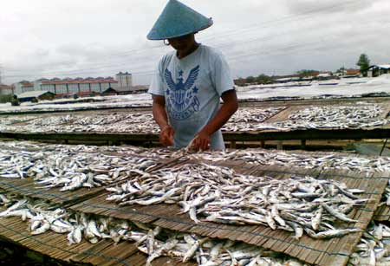
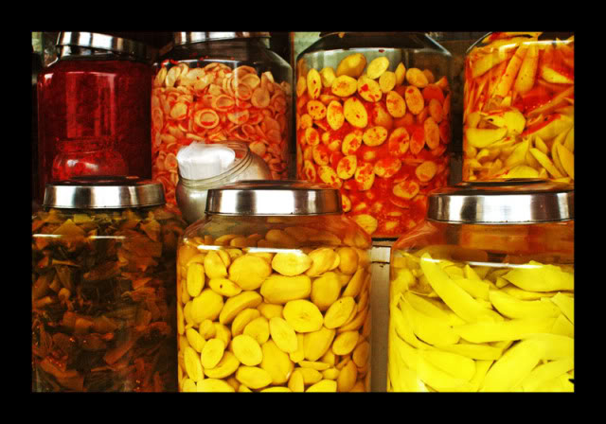
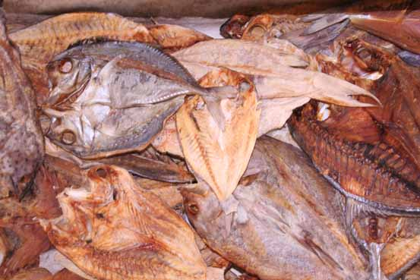
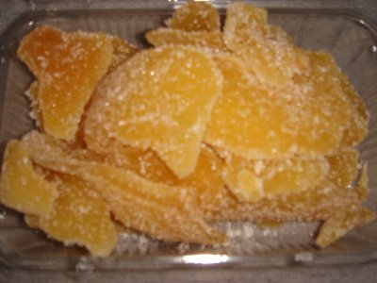

Slide 16
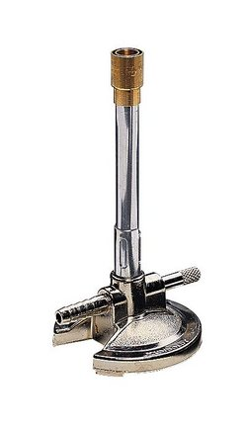
Heat / Api Burner

Slide 17
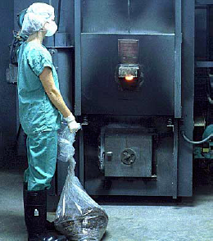
Insinerator

Slide 18
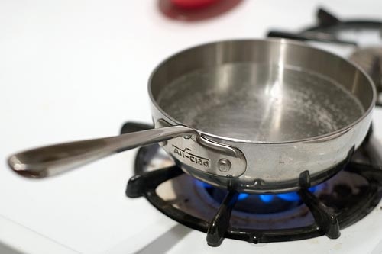
Perebusan

Slide 19
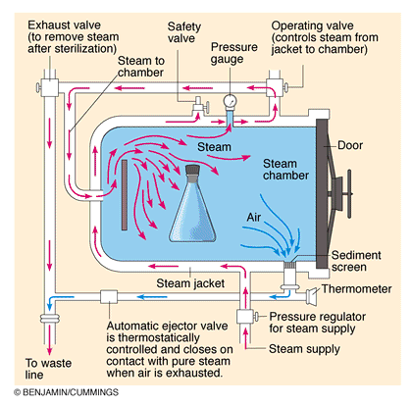
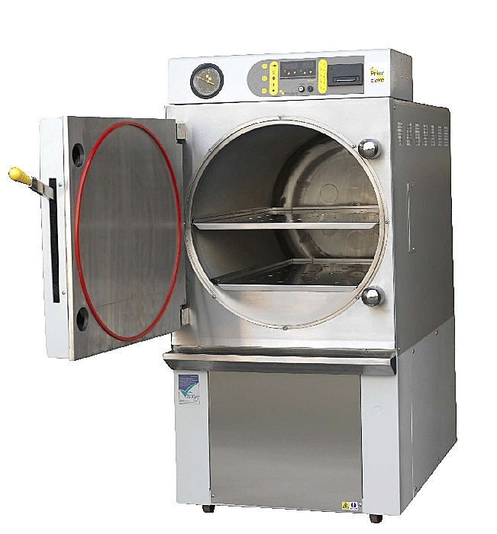
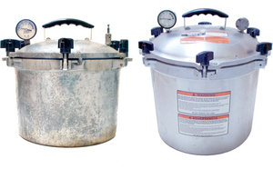
Autoklaf

Slide 20
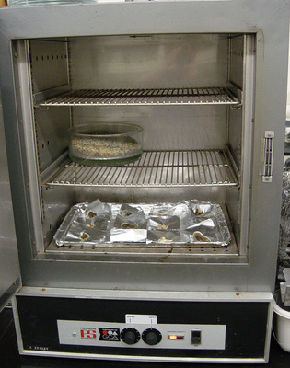
Pemanasan Kering (OVEN)

Slide 21
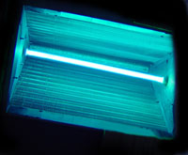
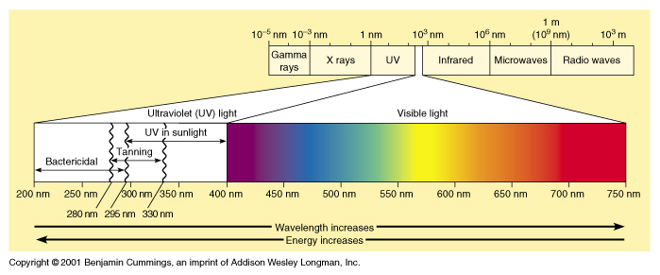
Irradiasi

Slide 22
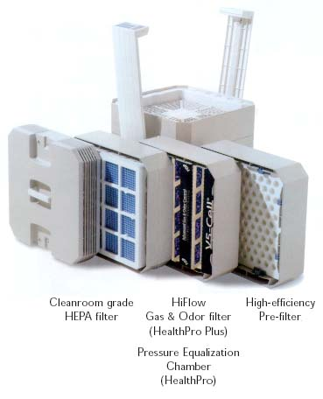
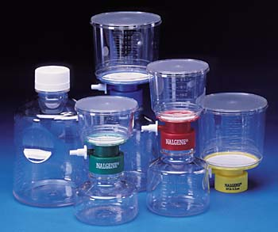
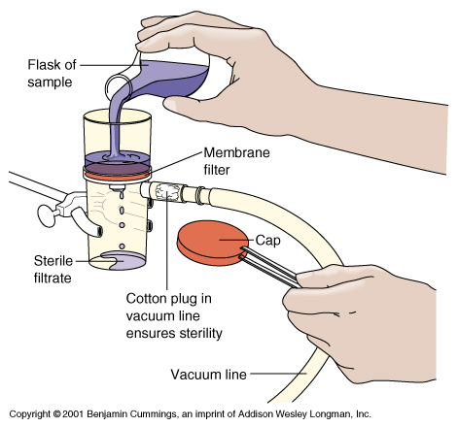
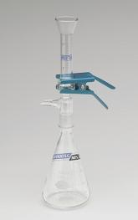
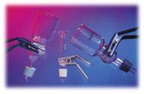
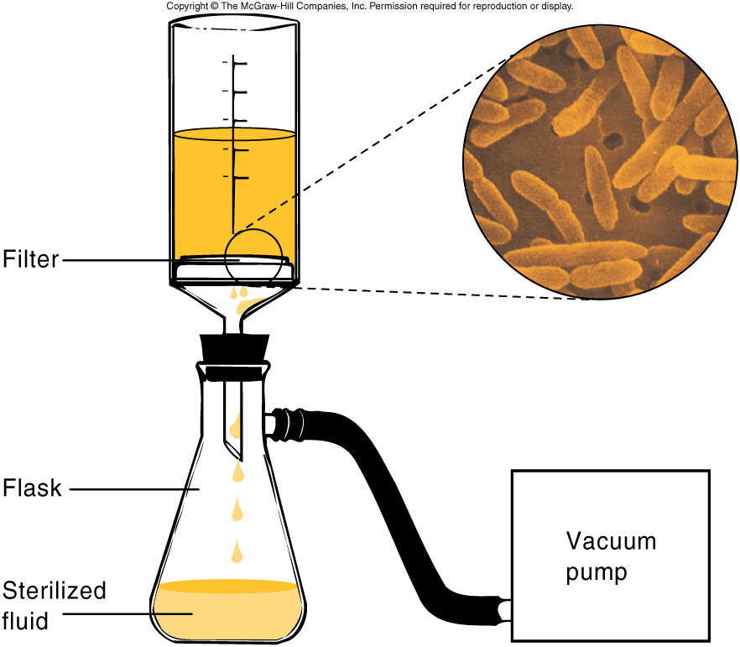
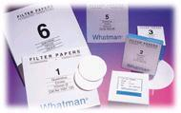
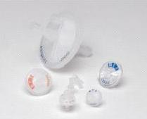
Filtrasi
Penghilangan bakteri bukan berarti sebanding dengan STERIL
HEPA Filter untuk Udara
Filtrasi Membran
Penghilangan bakteri lebih mudah dibanding VIRUS

Slide 23
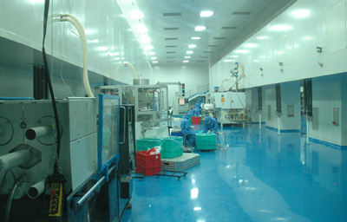
Fumigasi

Slide 24
Pemanasan Basah
Otoklaf: suhu 121⁰C , 1 atm 10-15 menit, dapat mematikan spora
Merebus (boiling): waktu desinfeksi 15 menit setelah air mendidih sel-sel vegetatif akan mati tidak dengan spora dan virus
Pasteurisasi: digunakan mensterilkan susu (kuman TBC, Staphylococcus, Salmonella, Shigella) suhu 65⁰C, 30 menit

Slide 25
AUTOKLAF: Sterilisasi Lembab bertekanan
Prinsip adalah dengan tekanan 15 psi, suhu 121’c, selama 15 menit
Thermal death point (TDP): temperatur terendah yang menyebabkan sel mati dalam 10 menit.
Thermal death time (TDT): waktu yang diperlukan untuk membunuh seluruh sel dalam kultur
Decimal reduction time (DRT): menit saat 90% populasi sel mati pada suatu temperatur tertentu yang dicobakan
Beberapa ketentuan autoklaf:
1. Untuk Erlenmeyer kapasitas 2Liter waktu yang digunakan 35 menit pada suhu 121-123oC. Untuk tabung

Slide 26
AUTOKLAF: Sterilisasi Lembab bertekanan
500 ml antara 17-22 menit. Untuk tabung reaksi ukuran 20 cm selama 20 menit. Untuk botol serum 9 Liter (9000 ml)memakan waktu sampai 60 menit.

Slide 27
Pemanasan Kering
Pembakaran (incineration): efektif hanya untuk alat penanam mikroorganisme, (ose dan jarum tanam tajam) , efektif juga untuk bangkai hewan percobaan
Oven: 160-180 ⁰C 1-2 jam sterilisasi aliran udara kering untuk alat-alat gelas pipet, petri, tabung reaksi
Tidak bisa digunakan untuk sterilisasi media

Slide 28
RADIASI
Tiga tipe radiasi untuk sterilisasi
Radiasi ionisasi (ionizing radiation) : sinar gama, sinar X,
Radiasi non ionisasi (non ionizing radiation) : UV
Radiasi gelombang mikro (microwave radiation)

Slide 29
Radiasi ionisasi (Ionizing Radiation)
Mencakup: sinar Gamma, sinar X, sinar pelepasan elektron
Panjang gelombang pendek kurang dari 1 nanometer
Terjadi akibat eksitasi elektron yang membentuk ion
Menyebabkan mutasi DNA dan menghasilkan peroksida
Digunakan untuk sterilisasi bahan farmasi dan disposable medical supplies, serta industri makanan
Kerugian: penetrasi jaringan manusia, menyebabkan mutasi genetik

Slide 30
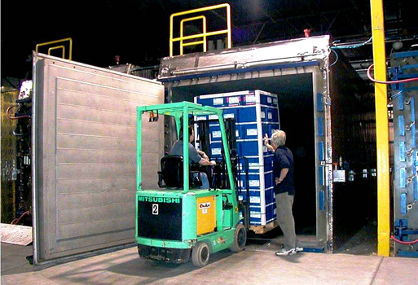
Instalasi sinar Gamma

Slide 31
Radiasi Non ionisasi (Non Ionizing Radiation)
Penggunaan sinar ultraviolet dengan panjang gelombang 220 - 290 nm dengan radiasi efektif 253,7 nm
Menyebabkan kerusakan DNA dengan dihasilkannya dimer-dimer Timin yang menyebabkan mutasi
Digunakan untuk desinfeksi ruang operasi, nursery, cafetaria, pengepakan, LAF
Kerugian: menyebabkan kerusakan kulit, mata. Namun UV tidak mampu penetrasi pada kertas, gelas dan kain.
Orang-orang yang bekerja harus mengunakan peralatan pelindung guna melindungi kornea terhadap iritasi atau kerusakan yang permanen.

Slide 32
Radiasi Gelombang mikro (Microwave Radiation)
Panjang gelombang antara 1 milimeter – 1 meter
Panas akan diabbsorbsi oleh molekul air
Sel vegetatif mikroba dapat mati (karena mengandung air)
Endospora bakteri yang tidak mengandung air tidak rusak oleh microwave

Slide 33
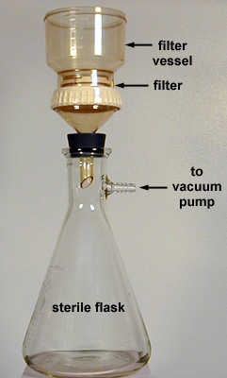
Filtrasi

Slide 34
Suhu Rendah/Pendinginan
Hanya digunakan untuk menahan di bawah 20oC, bakteri masih bisa bertahan sampai -190oC.

Slide 35
Pengeringan/Desifikasi
Dengan menarik airnya (dehidrasi), sehingga hilangnya air menghentikan proses metabolik karna mikroba membutuhkan air untuk kehidupannya.

Slide 36
Pengendalian Kimiawi

Slide 37
Pengendalian secara Kimia
Senyawa kimia yang mengendalikan mikroorganisme dengan membunuh atau menghambat pertumbuhan mikroorganisme disebut senyawa antimikroba
Senyawa antimikroba meliputi bahan kimia pengawet dan antiseptik, juga obat-obatan untuk penyakit pada hewan atau tumbuhan
Senyawa antimikroba dapat berupa bahan alam murni atau bahan kimia sintetis
Senyawa antimikroba :
Antiseptik
Disinfektan
Preservatif
Antibiotik

Slide 38
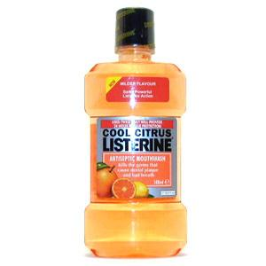
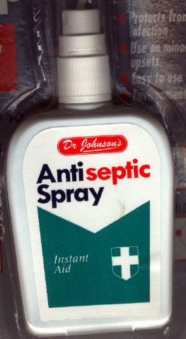
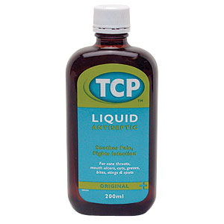
Antiseptik

Slide 39
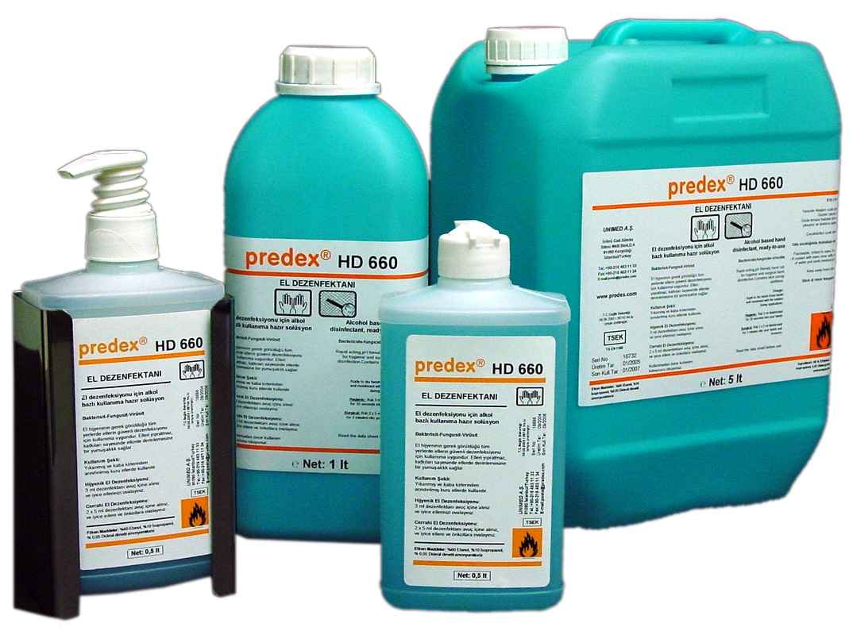
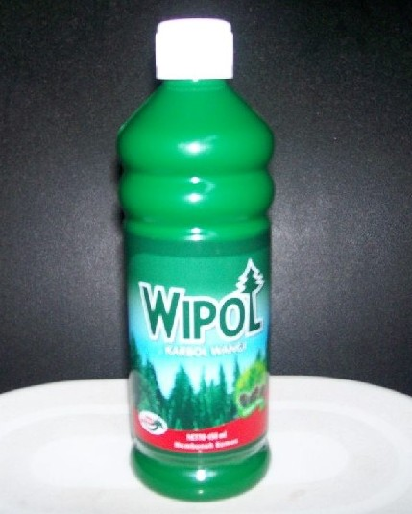
Desinfektan

Slide 40
Sterilisasi Secara Kimia
Dalam kehidupan sehari-hari agen kimia digunakan untuk mengendalikan mikroorganisme. Agen kimia ini digunakan dalam kedokteran, pengawetan makanan, dan laboratorium mikrobiologi
Beberapa istilah yang mendasar:
Antiseptik: substansi kimia yang dipakai untuk kulit atau selaput lendir untuk mencegah atau membunuh pertumbuhan mikroorganisme.
Disinfektan: subtansi kimia yang dipakai pada benda-benda mati untuk menghambat pertumbuhan mikrorganisme.
Sanitizer agen kimia yang dapat mengurangi jumlah bakteri sampai taraf aman menurut ketentuan kesehatan masyarakat

Slide 41
Senyawa Kimia Antimikroba
Antiseptik: senyawa antimikroba yang tidak berbahaya untuk kulit dan membran mukosa dan namun tidak dapat di intake dalam tubuh. Contoh : mercuri,perak nitrat, iodine, alcohols, detergents.
Disinfektan : senyawa yang membunuh mikroba (namun tidak membunuh spora), tidak aman untuk aplikasi pada mahluk hidup/jaringan dan hanya digunakan aman untuk benda-benda mati/perkakas seperti meja, bangku, lantai dll. Contoh: chlorine, hypochlorites, chlorine compounds, copper sulfate, ammonium compounds.
Catt: Kadang disinfektan and antiseptics merupakan bahan yang sama hanya berbeda kadarnya saja. Contoh: sodium hypochlorite (chlorine) yang ditambahkan pada air minum bersifat aman untuk diminum karena ditambahkan dalam kadar yang kecil, namun sebagai "chlorox" (5% hypochlorite) dia menjadi disinfektan yang kuat dan berbahaya untuk diminum.

Slide 42
Senyawa Kimia Antimikroba
Preservatif (bahan pengawet): merupakan senyawa yang bersifat statik yang akan menghambat pertumbuhan mikroba, umumnya pada produk makanan dan minuman. Contoh: calcium propionate, sodium benzoate, formaldehyde, nitrate, sulfur dioxide.
Antibiotik: senyawa antimikroba yang dihasilkan oleh mikroorganisme yang dapat membunuh atau menghambat pertumbuhan mikroba patogen.

Slide 43
Mekanisme Kerja Agen Kimia
Faktor utama yang menentukan efektif atau tidak agen kimia dapat mengendalikan pertumbuhan mikroorganisme antara lain: kadar disinfektan, waktu, suhu, jenis disinfektan, jumlah, dan tipe mikroorganisme
Mekanisme penghambatan meliputi: mempengaruhi beberapa bagian sel mikrooganisme seperti pada membran sel, enzim tertentu dan protein struktural seperti yang terdapat pada dinding sel hidup

